Slide 1
Na tropie przyrody.

Slide 2
Uczniowie klasy VI w swoim najbliższym środowisku podziwiali piękno budzącej się przyrody, ale odkryli również liczne ślady pozostawione przez ………..?

Slide 6
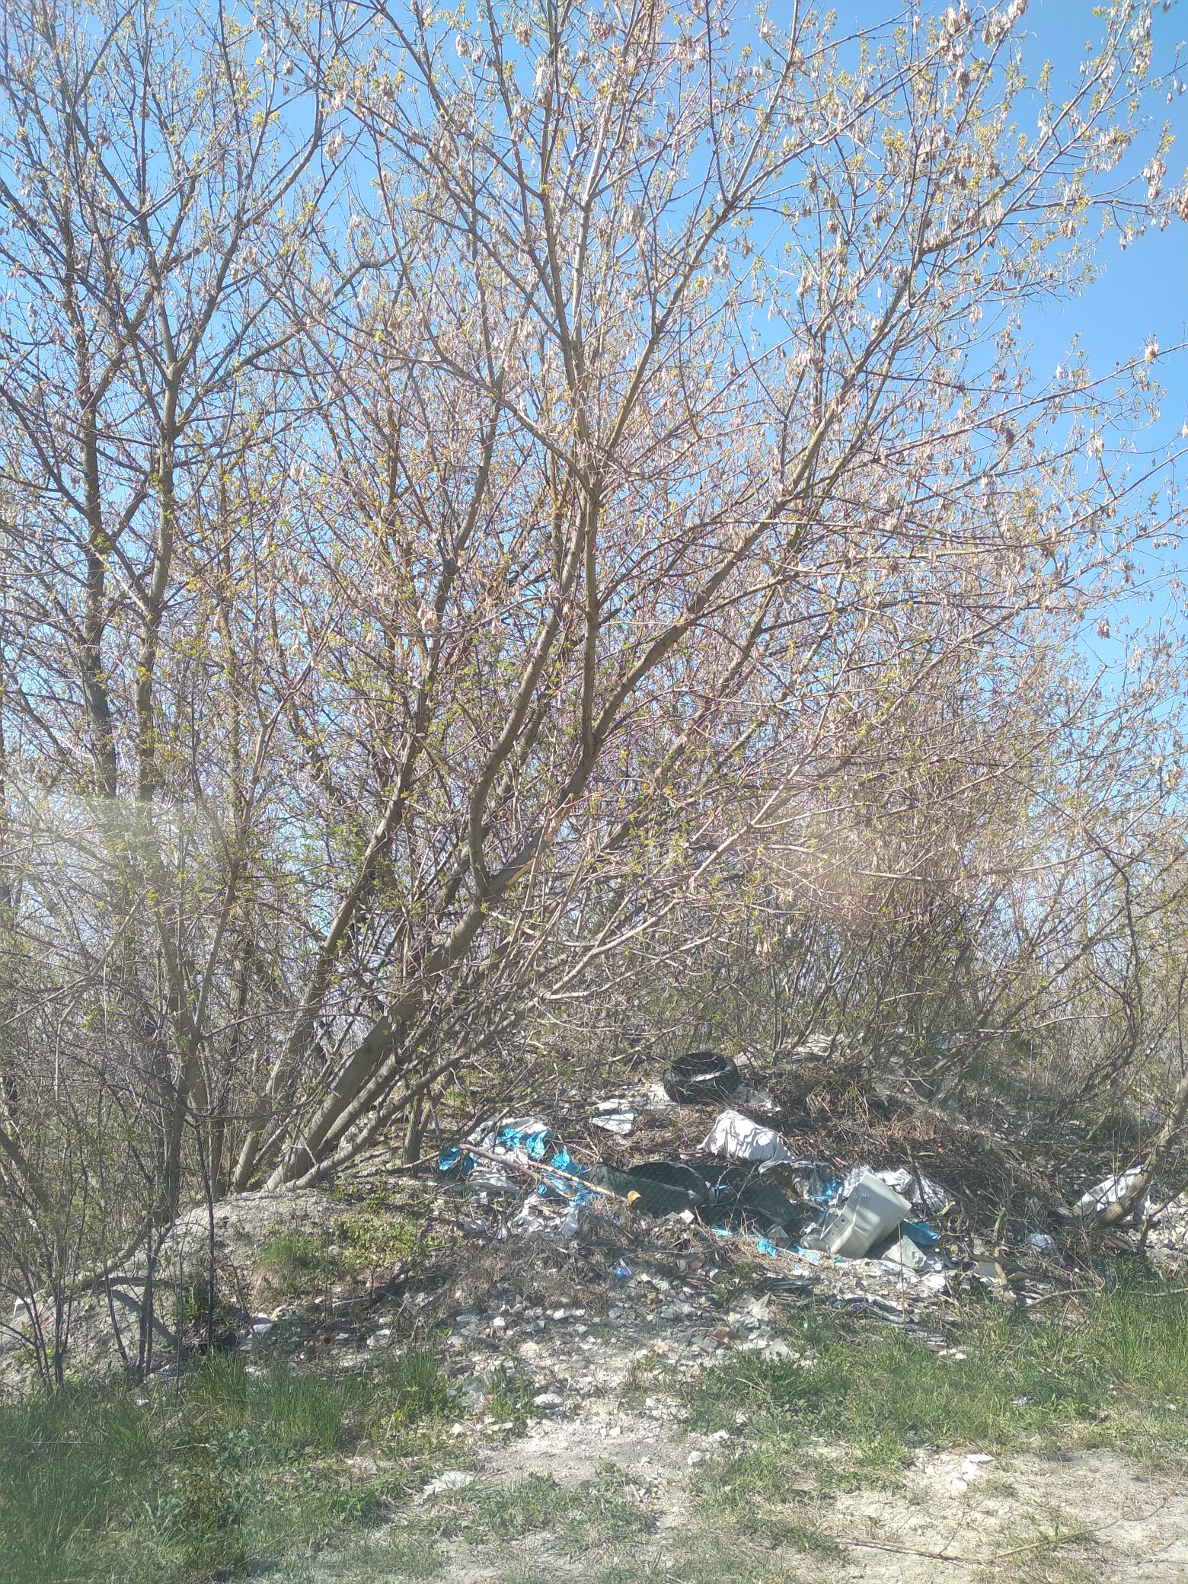

Slide 7
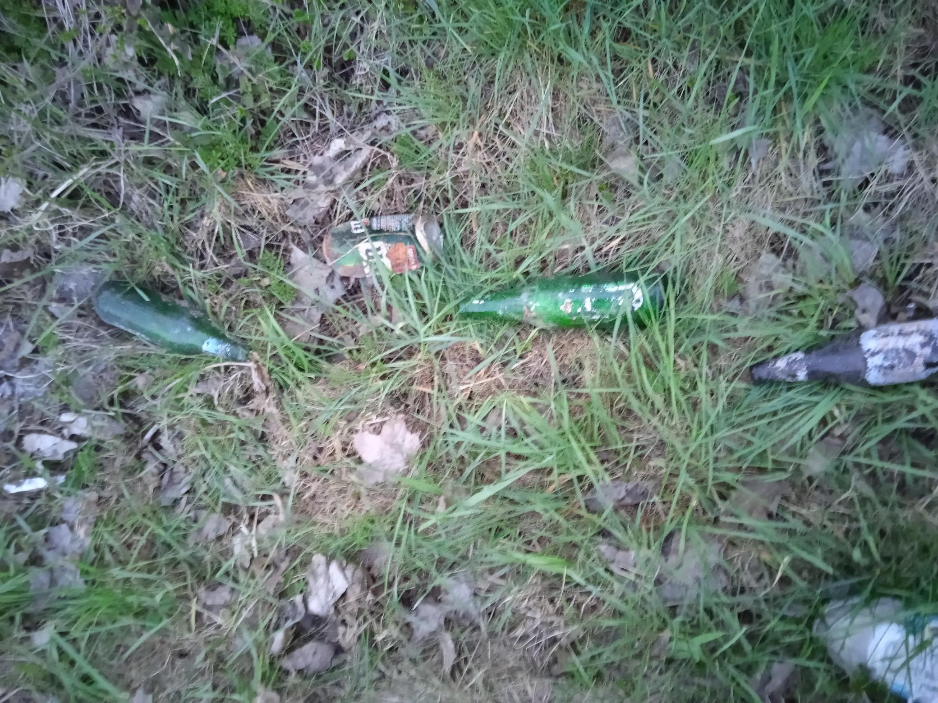

Slide 10
Dbajmy o Ziemię ! Ratujmy naturę, ratujmy siebie! Dziękujemy za obejrzenie prezentacji.
Autorzy zdjęć:
Wanarski K.
Staszczak N
Liśkiewicz O
Wasilew Z
Brodziak A
Lipiński D
Posturzyńska N

